Slide 1
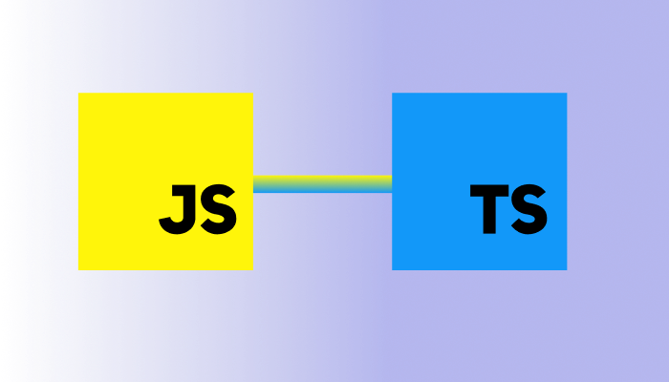

Org. De Lenguajes y Compiladores 1
Laboratorio 3
Explicación de proyecto

Slide 2
Temas a Tratar el Día de Hoy
Manejo de Expresiones regulares en Python.
Posible funcionalidad utilizando estados.
Explicación de Proyecto 1
Resolución de Dudas

Slide 3

Expresiones Regulares
Manipulación de Caracteres.
Patrones que son utilizados para distinguir una característica de otras.
Vitales para la creación de intérpretes y compiladores.

Slide 4
¿Qué se puede reconocer con las expresiones regulares?
Palabras reservadas.
Signos especiales
Variables
Números
Caracteres.
Cadenas de Caracteres.
Identificadores

Slide 5
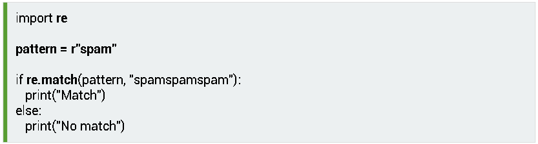

Slide 6
DECIMAL
r'\d+\.\d+’
ENTERO
r'\d+’
ID
r'[a-zA-Z_][a-zA-Z_0-9]*’
COMENTARIO
r'\#.*\n’
CADENA
r'(\'.*?\'|\".*?\")'

Slide 7
¿Dudas?

